Slide 1
Basale Reanimatie
Basiscursus
Volgens de richtlijnen 2021
Versie juni 2021

Slide 2
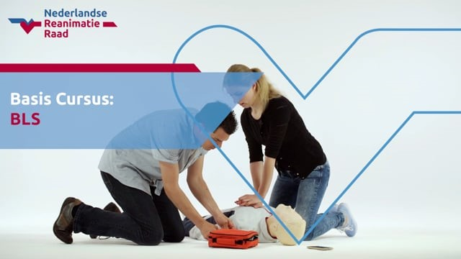
WELKOM

Slide 3
ACHTERGRONDINFORMATIE
  Reanimatie komt vaak voor (± 300 p/w)
  Direct handelen kan levensreddend zijn
  Overleving in Nederland is ± 24%
  - Met een goede kwaliteit van leven

Slide 4
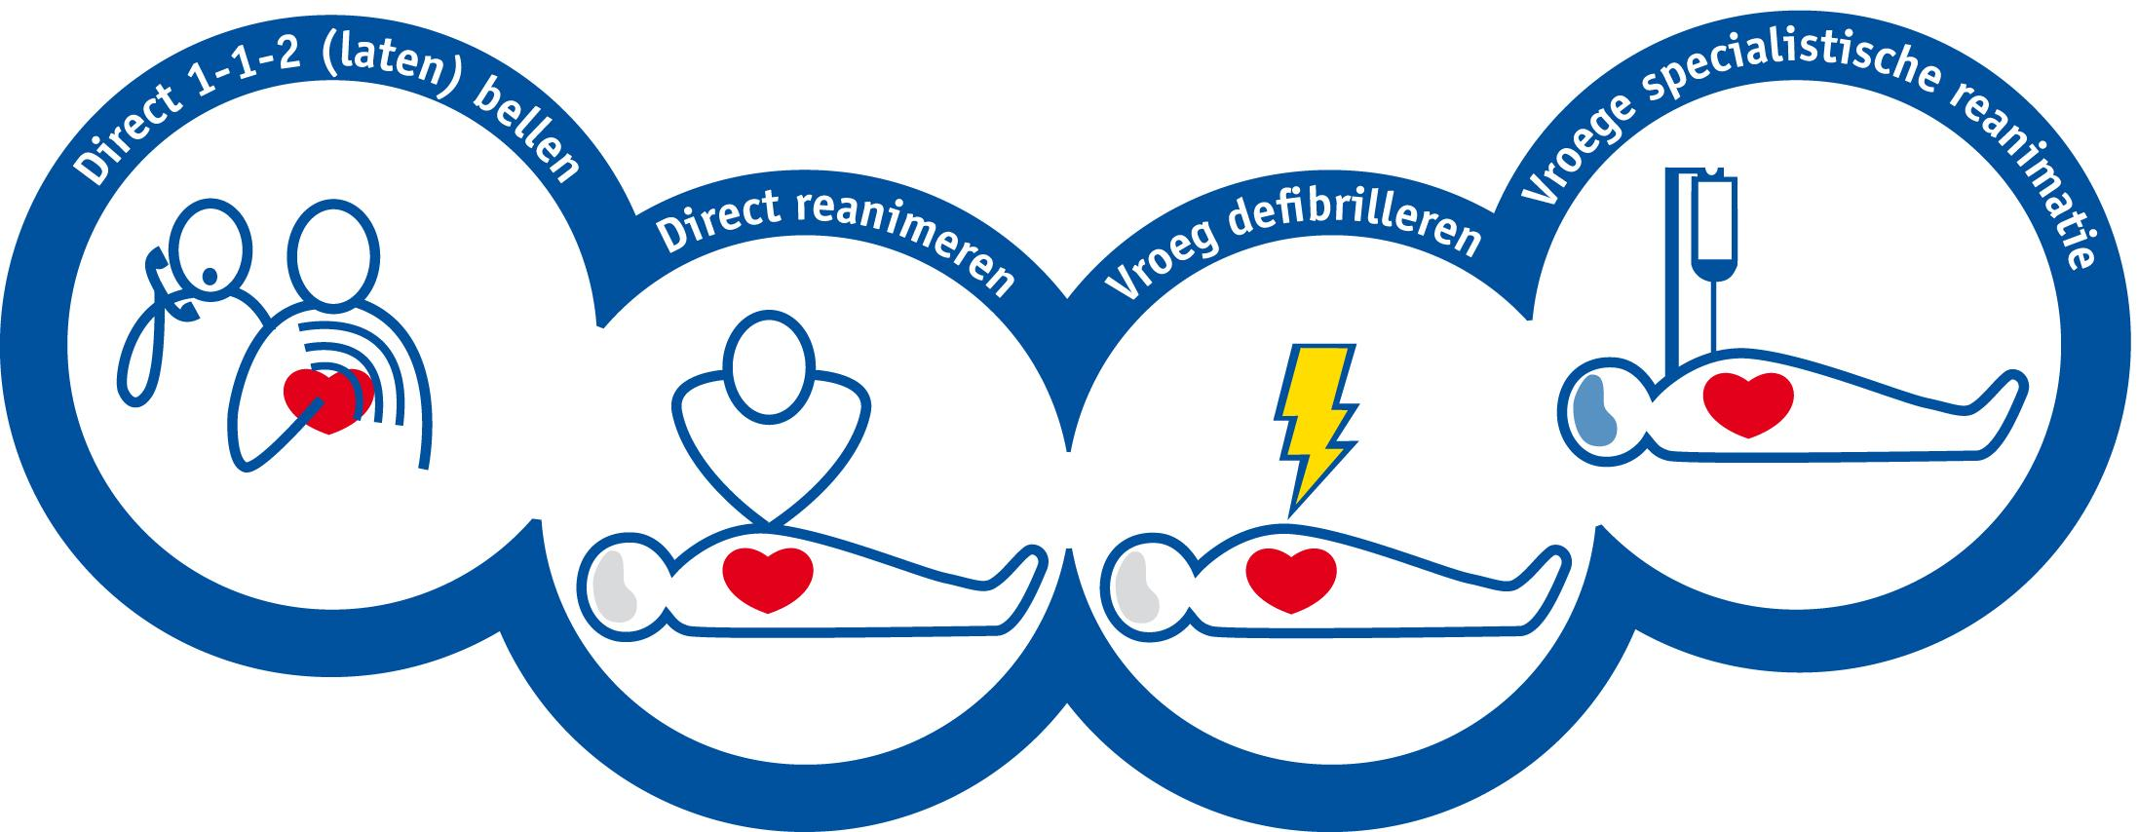
KETEN VAN OVERLEVING
U maakt het verschil
Notes:
De burger is essentieel voor het starten van de keten van overleven. Snel herkennen van een (dreigende) circulatiestoornis, snel alarmeren en snel starten met BLS zijn essentieel voor een goede uitkomst.

Slide 5
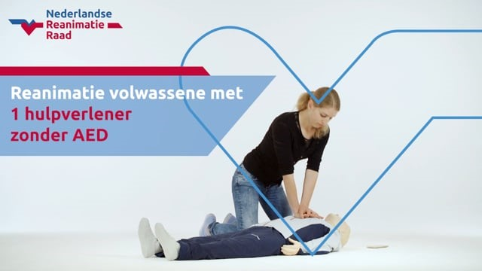
OPSTARTEN REANIMATIE

Slide 6
Slachtoffer reageert niet
Let op veiligheid
(laat) 112 bellen + AED
Open luchtweg
Ademhaling niet normaal
30 borstcompressies
2 beademingen
Ga door 30:2
Activeer AED,
zodra deze er is

Slide 7
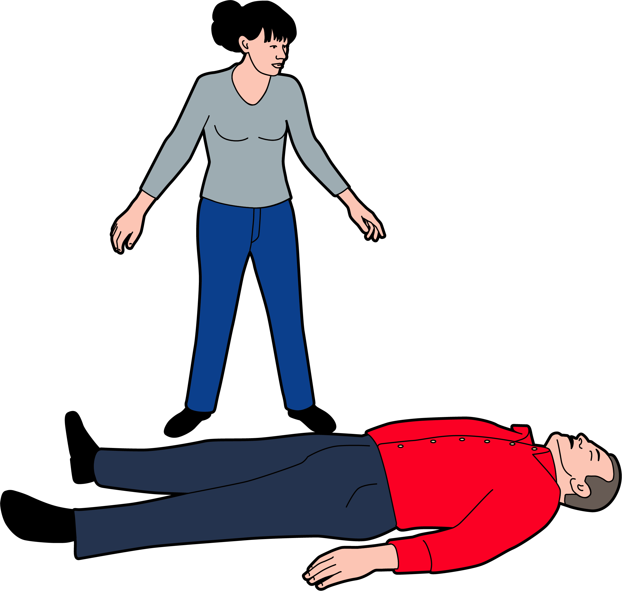
LET OP VEILIGHEID
Slachtoffer reageert niet
Let op veiligheid
(Laat) 112 bellen + AED
Open luchtweg
Ademhaling niet normaal
30 borstcompressies
2 beademingen
Ga door 30:2
Activeer AED,
zodra deze er is

Slide 8
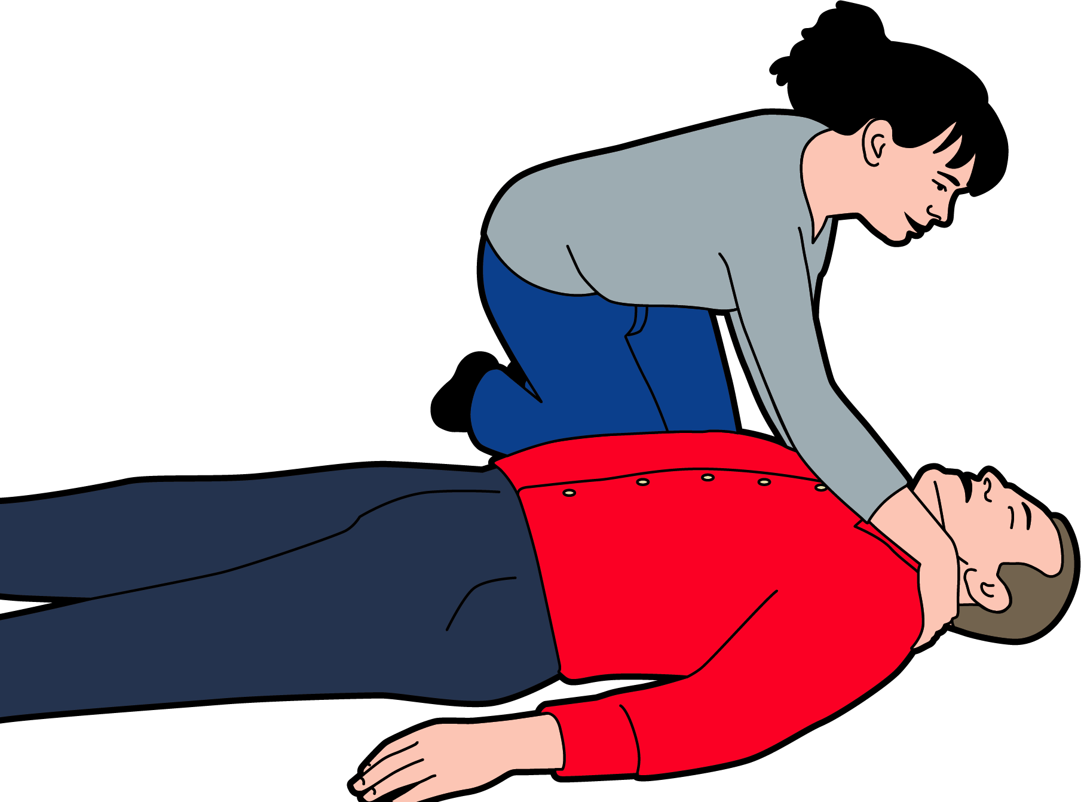
CONTROLEER BEWUSTZIJN
Slachtoffer reageert niet
Let op veiligheid
(Laat) 112 bellen + AED
Open luchtweg
Ademhaling niet normaal
30 borstcompressies
2 beademingen
Ga door 30:2
Activeer AED,
zodra deze er is
Schud voorzichtig aan de schouders
Vraag: “Gaat het?”
Indien het slachtoffer reageert:
  Handel naar bevindingen
Indien het slachtoffer niet reageert:
  Alarmeren
Notes:
De handelingen “voorzichtig schudden aan de schouders” en aan het slachtoffer vragen “Gaat het?” dienen tegelijk uitgevoerd te worden.

Slide 9
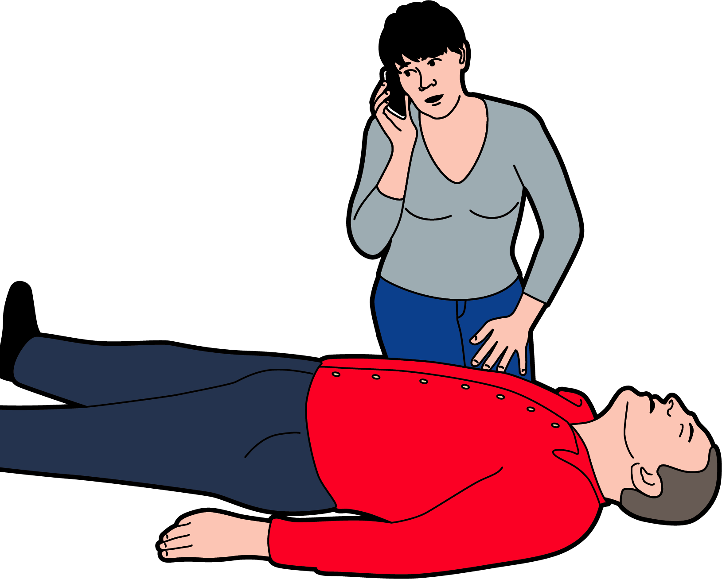
(LAAT) 112 BELLEN + AED
Slachtoffer reageert niet
Let op veiligheid
(Laat) 112 bellen + AED
Open luchtweg
Ademhaling niet normaal
30 borstcompressies
2 beademingen
Ga door 30:2
Activeer AED,
zodra deze er is
Leg de telefoon naast het slachtoffer (op de luidspreker functie)
Volg de instructies van de centralist

Slide 10
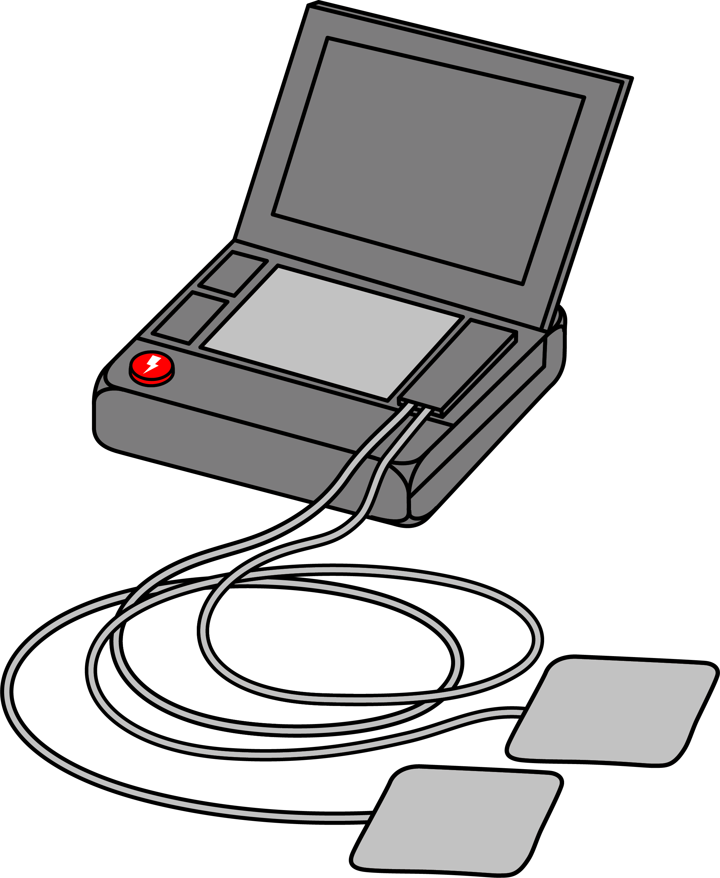
(LAAT) 112 BELLEN + AED
Slachtoffer reageert niet
Let op veiligheid
(Laat) 112 bellen + AED
Open luchtweg
Ademhaling niet normaal
30 borstcompressies
2 beademingen
Ga door 30:2
Activeer AED,
zodra deze er is
Laat een AED halen indien beschikbaar
Bent u alleen: de AED halen na controle ademhaling en alleen indien deze snel beschikbaar is
Notes:
De dia maakt onderscheid in een AED halen indien beschikbaar en als je hem zelf moet halen dan indien snel beschikbaar. Het is moeilijk dit in een concrete tijd, afstand of locatie uit te drukken omdat de omgevingsomstandigheden enorm kunnen verschillen. Indien een omstander de AED haalt is daar meer tijd voor beschikbaar dan als een hulpverlener alleen is. Wat de hulpverlener zich moet realiseren is dat na het bellen van 112 burgerhulpverleners, politie en dergelijke worden gealarmeerd. Ook zij komen met AED’s. Een hulpverlener die alleen is kan dus beter starten met borstcompressies en beademingen in afwachting van de AED die meekomt met gealarmeerde burgerhulpverleners. Dit is anders als de AED voor het grijpen ligt. Maar dit voor het grijpen liggen is moeilijk uit te drukken in meters of tijd.

Slide 11
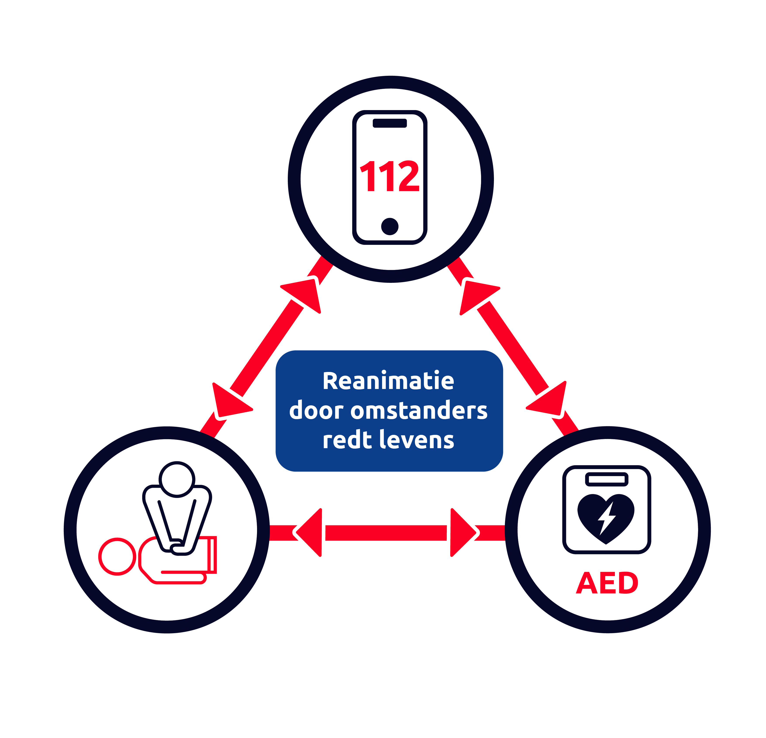
MELDKAMERINSTRUCTIE
ALS ONDERDEEL VAN DE REANIMATIE

Slide 12
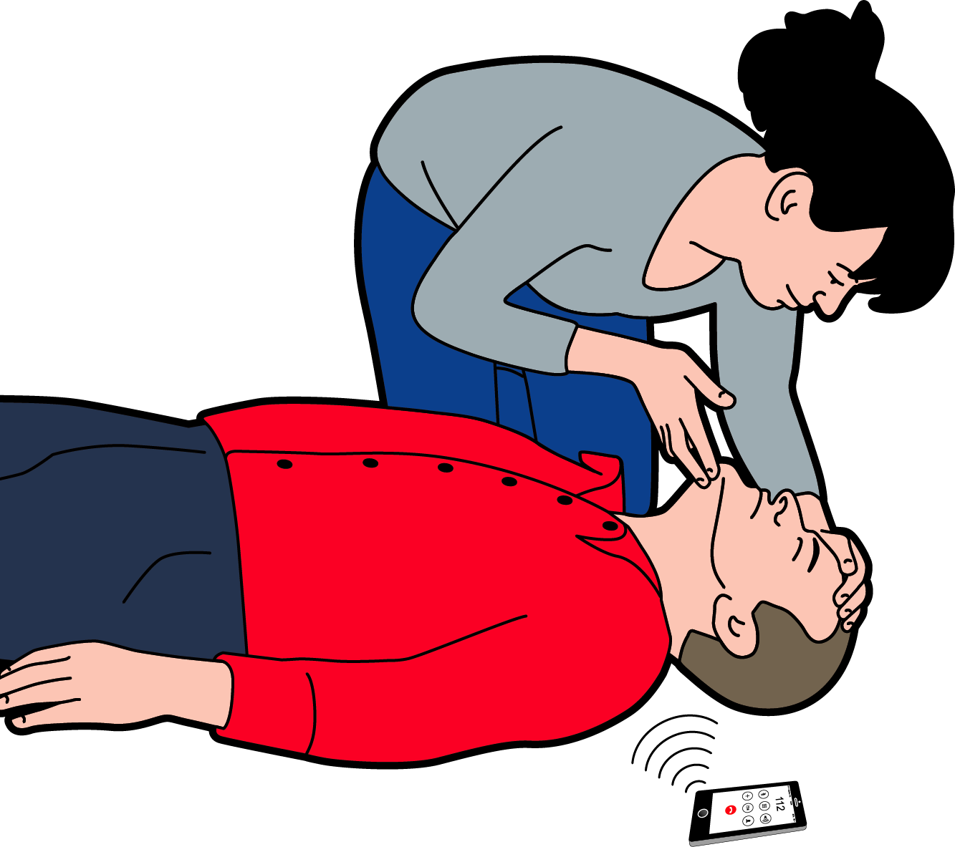
OPEN LUCHTWEG
Slachtoffer reageert niet
Let op veiligheid
(Laat) 112 bellen + AED
Open luchtweg
Ademhaling niet normaal
30 borstcompressies
2 beademingen
Ga door 30:2
Activeer AED,
zodra deze er is
Kantel het hoofd én lift de kin

Slide 13
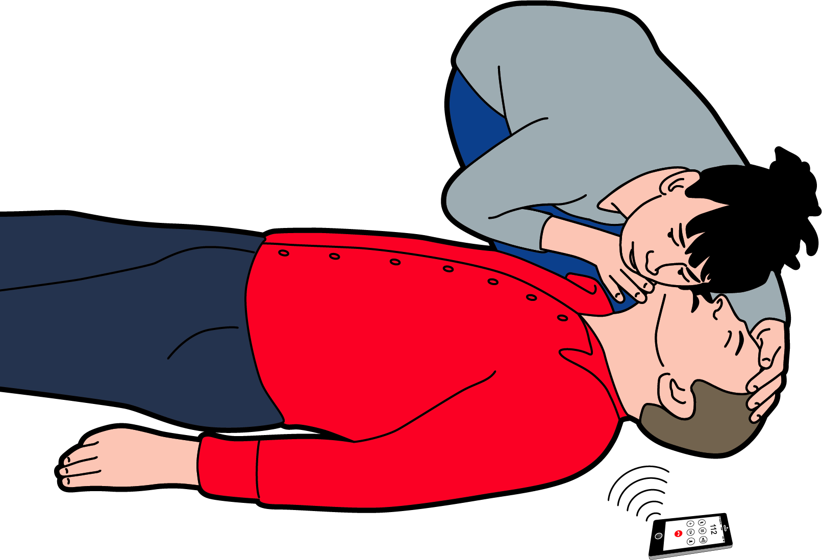
CONTROLEER ADEMHALING
Slachtoffer reageert niet
Let op veiligheid
(Laat) 112 bellen + AED
Open luchtweg
Ademhaling niet normaal
30 borstcompressies
2 beademingen
Ga door 30:2
Activeer AED,
zodra deze er is
Kijk, luister en voel maximaal 10 seconden
Ademhaling niet normaal of twijfel daarover, start de reanimatie

Slide 14
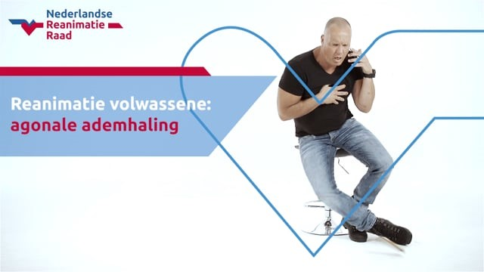
NIET NORMALE ADEMHALING
Een agonale ademhaling komt voor in ongeveer 1/3 van de gevallen en begint kort nadat de circulatie stopt.
dit is een teken van een circulatiestilstand

Slide 15
Slachtoffer reageert niet
Let op veiligheid
(Laat) 112 bellen + AED
Open luchtweg
Ademhaling niet normaal
30 borstcompressies
2 beademingen
VRAGEN?
Ga door 30:2
Activeer AED,
zodra deze er is
Oefenen vaardigheden

Slide 16
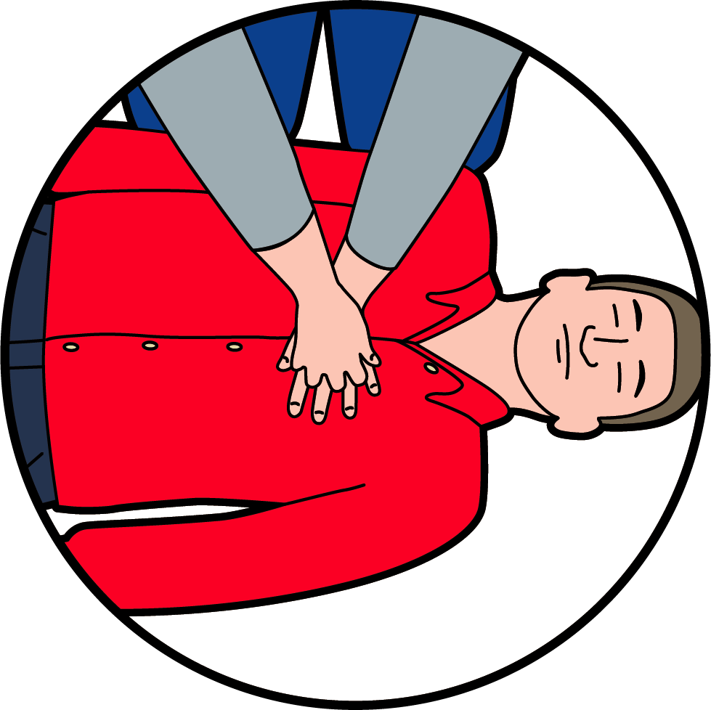
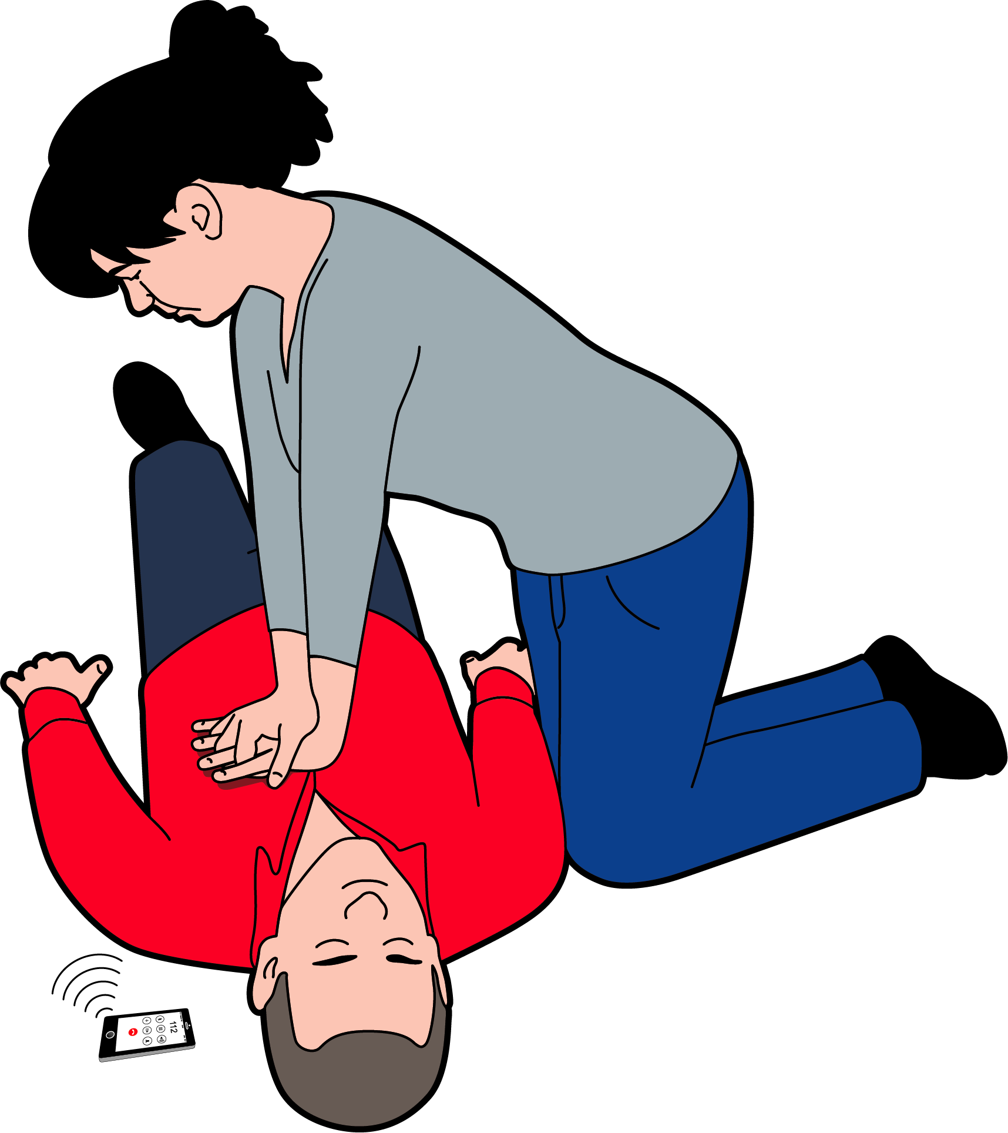
GEEF 30 BORSTCOMPRESSIES
Slachtoffer reageert niet
Let op veiligheid
(Laat) 112 bellen + AED
Open luchtweg
Ademhaling niet normaal
30 borstcompressies
2 beademingen
Ga door 30:2
Activeer AED,
zodra deze er is
Handen midden op borstkas
Indrukken borstbeen 5-6 cm
Frequentie 100-120/min
Gelijkmatig indrukken en omhoog komen
Laat volledig omhoogkomen

Slide 17
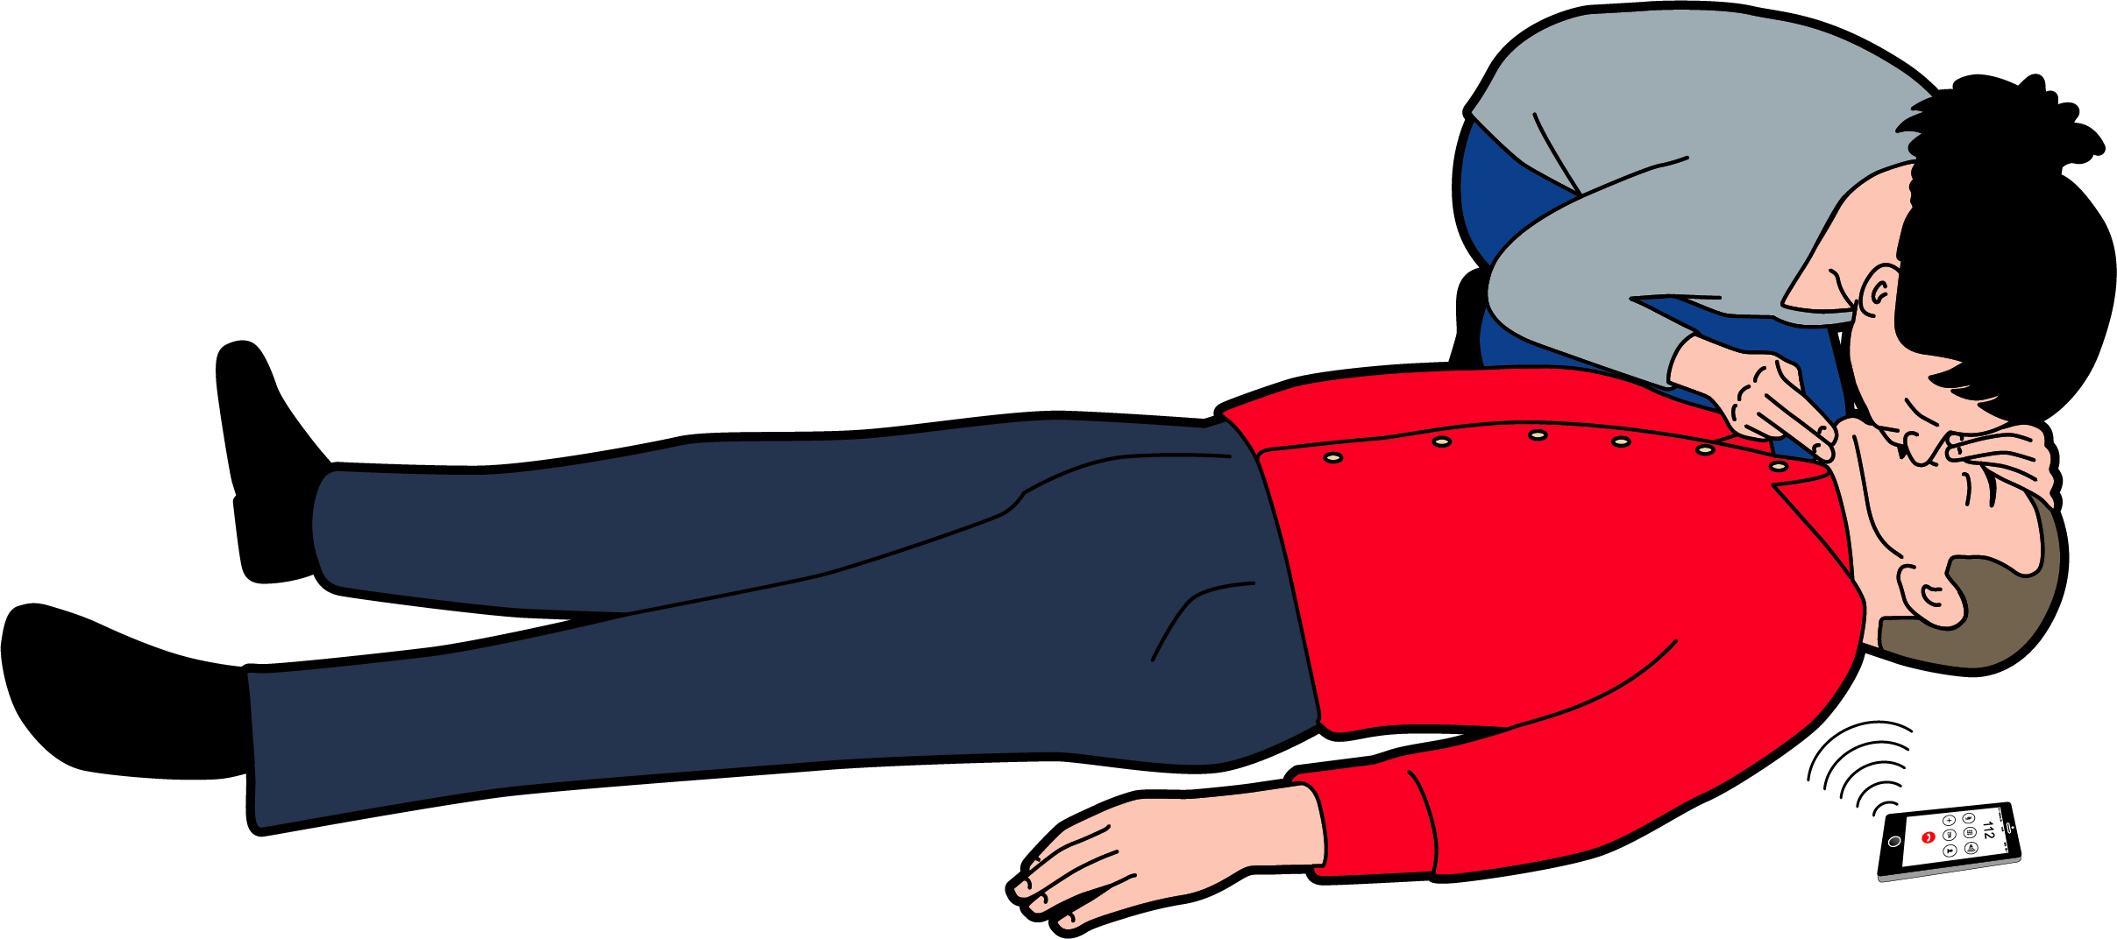
GEEF 2 BEADEMINGEN
Slachtoffer reageert niet
Let op veiligheid
(Laat) 112 bellen + AED
Open luchtweg
Ademhaling niet normaal
30 borstcompressies
2 beademingen
Ga door 30:2
Open de luchtweg
Lippen rond de mond
Knijp de neus dicht
Blaas rustig in tot de borstkas omhoog komt
Onderbreek borstcompressies niet langer dan 10 seconden
Activeer AED,
zodra deze er is

Slide 18
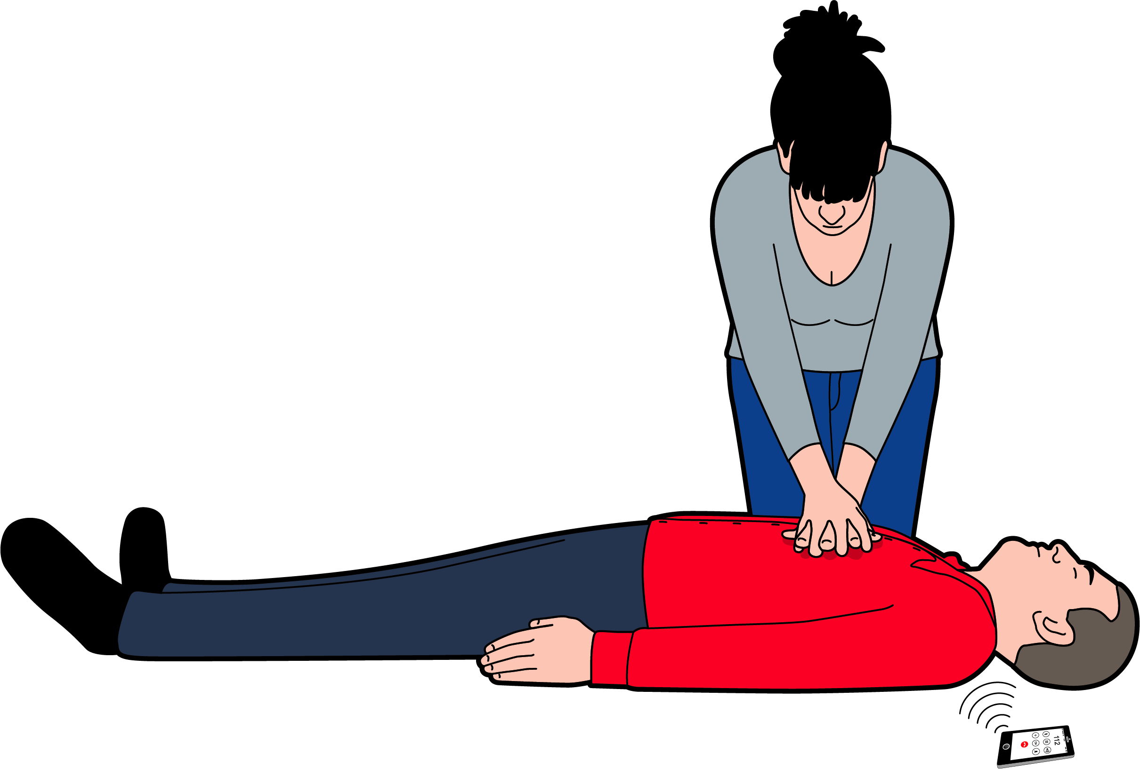
GA DOOR MET REANIMEREN
Slachtoffer reageert niet
Let op veiligheid
(Laat) 112 bellen + AED
Open luchtweg
Ademhaling niet normaal
30 borstcompressies
2 beademingen
Ga door 30:2
Activeer AED,
zodra deze er is
30 2
Indien mogelijk: wissel iedere 2 minuten van hulpverlener

Slide 19
Slachtoffer reageert niet
Let op veiligheid
(Laat) 112 bellen + AED
Open luchtweg
Ademhaling niet normaal
30 borstcompressies
2 beademingen
VRAGEN?
Ga door 30:2
Activeer AED,
zodra deze er is
Oefenen vaardigheden

Slide 20
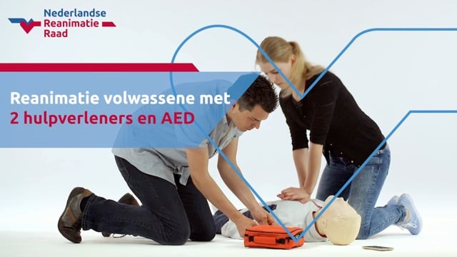
REANIMEREN MET AED

Slide 21
Slachtoffer reageert niet
Let op veiligheid
(laat) 112 bellen + AED
Open luchtweg
Ademhaling niet normaal
30 borstcompressies
2 beademingen
Ga door 30:2
Activeer AED,
zodra deze er is

Slide 22
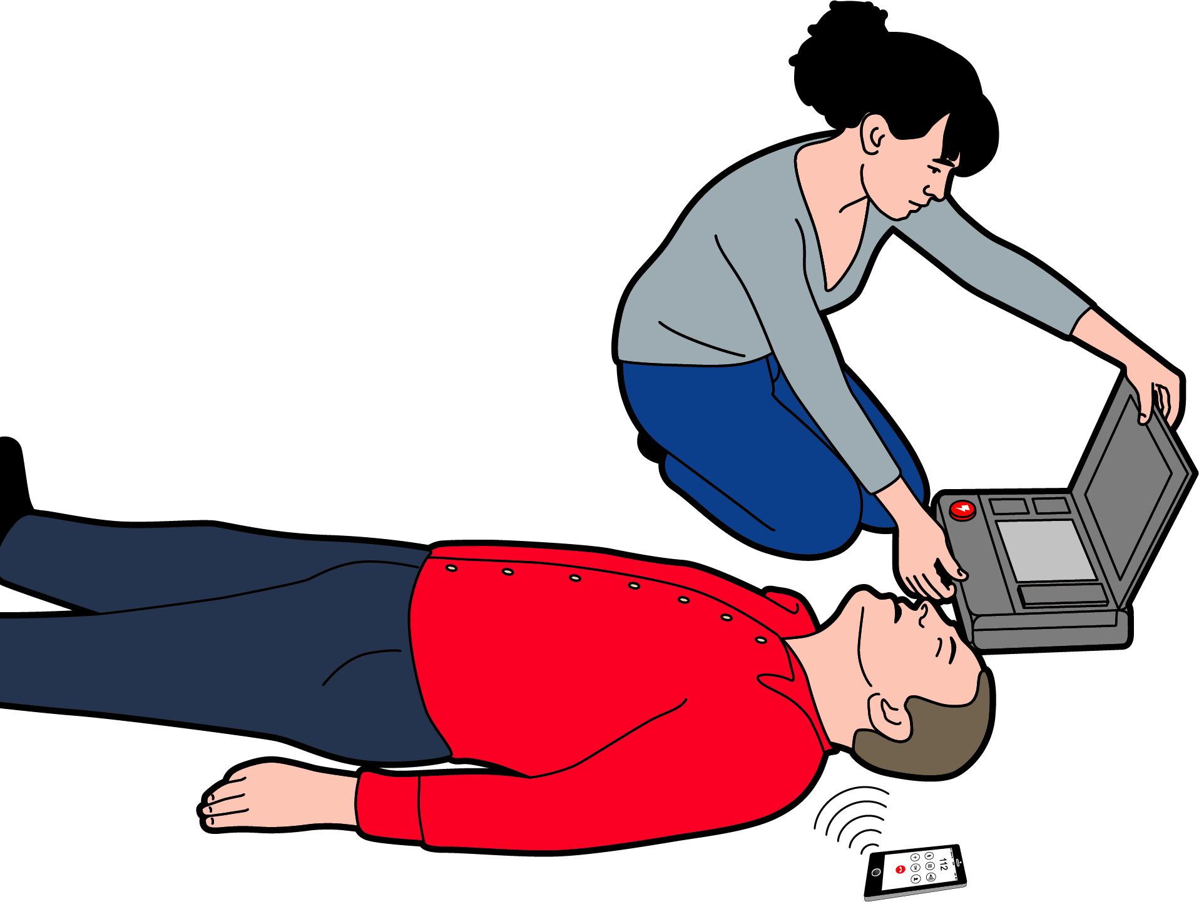
ZET DE AED AAN
Slachtoffer reageert niet
Let op veiligheid
(Laat) 112 bellen + AED
Open luchtweg
Ademhaling niet normaal
30 borstcompressies
2 beademingen
Ga door 30:2
Activeer AED,
zodra deze er is
Er zijn verschillende AED’s
Volg de instructies

Slide 23
Slachtoffer reageert niet
Let op veiligheid
(Laat) 112 bellen + AED
Open luchtweg
Ademhaling niet normaal
30 borstcompressies
2 beademingen
VRAGEN?
Ga door 30:2
Activeer AED,
zodra deze er is
Oefenen vaardigheden

Slide 24
BIJZONDERE SITUATIES
Natte huid van de borstkas droogmaken
Overtollige beharing op de plakplaats scheren
Elektroden naast een pacemaker of ICD plakken

Slide 25
Tijdens COVID-19 pandemie

Slide 26
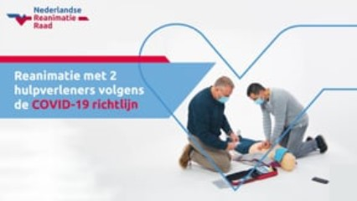
REANIMEREN VOLGENS COVID-19 RICHTLIJN

Slide 27
LET OP!
Hanteer zoveel mogelijk de (hygiëne) maatregelen
Beperk het aantal hulpverleners tot 2
Desinfecteer handen na de reanimatie
Volg de normale richtlijn, tenzij de meldkamercentralist ambulancezorg de COVID-19 richtlijn adviseert
Krijg je in de dagen/weken na een reanimatie klachten die mogelijk duiden op COVID-19. Laat je testen!!

Slide 28
COVID-19 richtlijn
De meldkamercentralist adviseert wanneer deze richtlijn te volgen
Slachtoffer reageert niet
Let op veiligheid
Open de luchtweg NIET
Controleer door alleen te kijken
(laat) 112 bellen + AED
Open luchtweg
Ademhaling niet normaal
30 borstcompressies
2 beademingen
Bedek mond en neus
Geef ononderbroken borstcompressies en GEEN beademingen
Ga door 30:2
Activeer AED,
zodra deze er is
Notes:
Mocht de hulpverlener het slachtoffer toch willen beademen is dat uiteraard toegestaan. Denk hierbij aan familie, vrienden of buren die te hulp schieten.

Slide 29
Aanvullende vaardigheden
Slachtoffer op de zij draaien
Verslikking
Reanimatie van kinderen

Slide 30
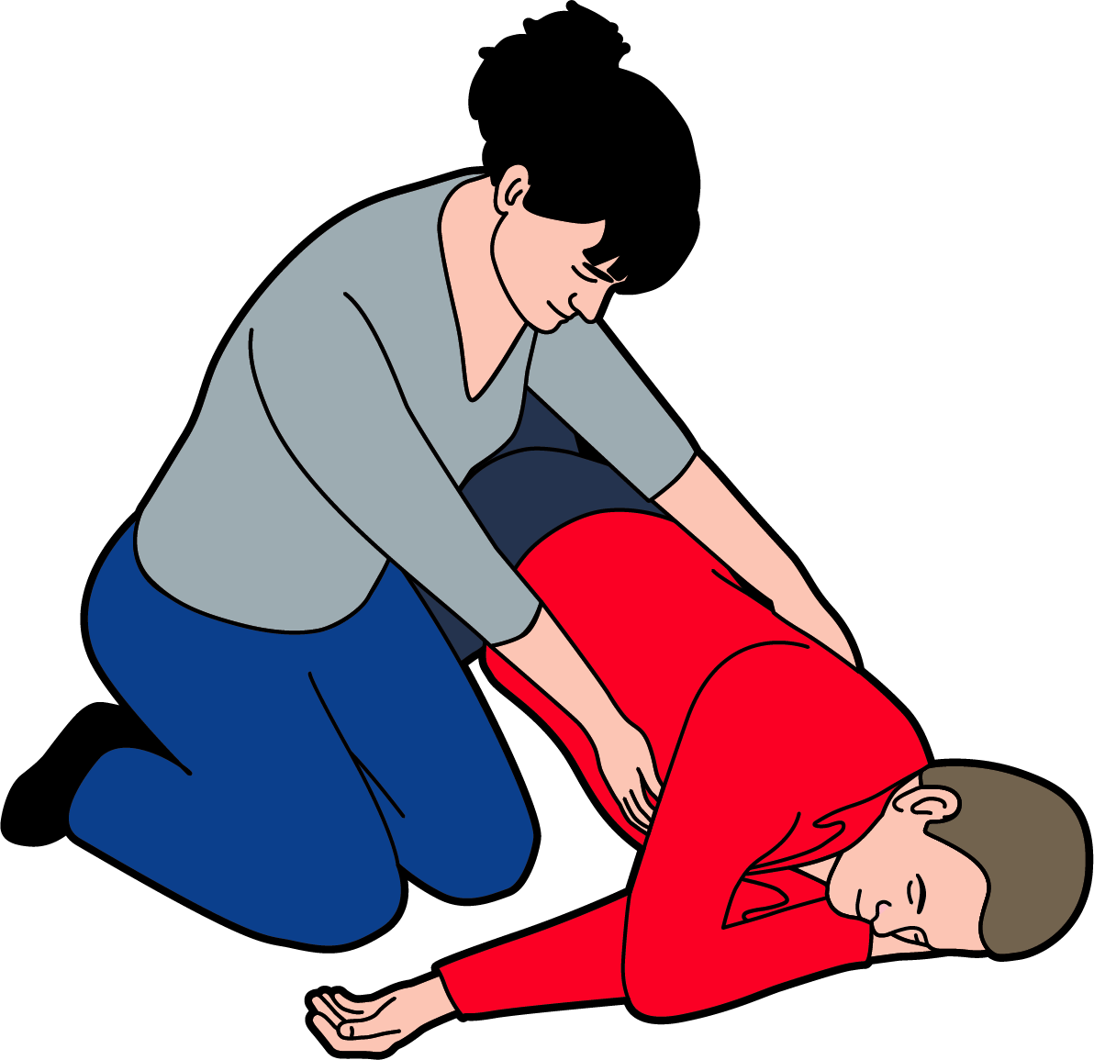
OP DE ZIJ = LUCHTWEG VRIJ
Wanneer het slachtoffer (weer) normaal ademt of braakt: draai het slachtoffer op de zij
Laat eventuele AED elektroden zitten
Laat de AED aan staan

Slide 31
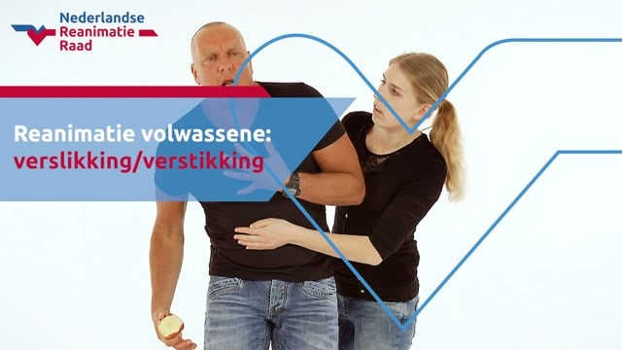
VERSLIKKING

Slide 32
BEWUSTELOOS NA VERSLIKKING?
START REANIMATIE (30:2)

Slide 33
Aanvullende informatie
Niet-reanimeren verklaring
HartslagNu
Hulpmiddelen
Opfristrainingen

Slide 34
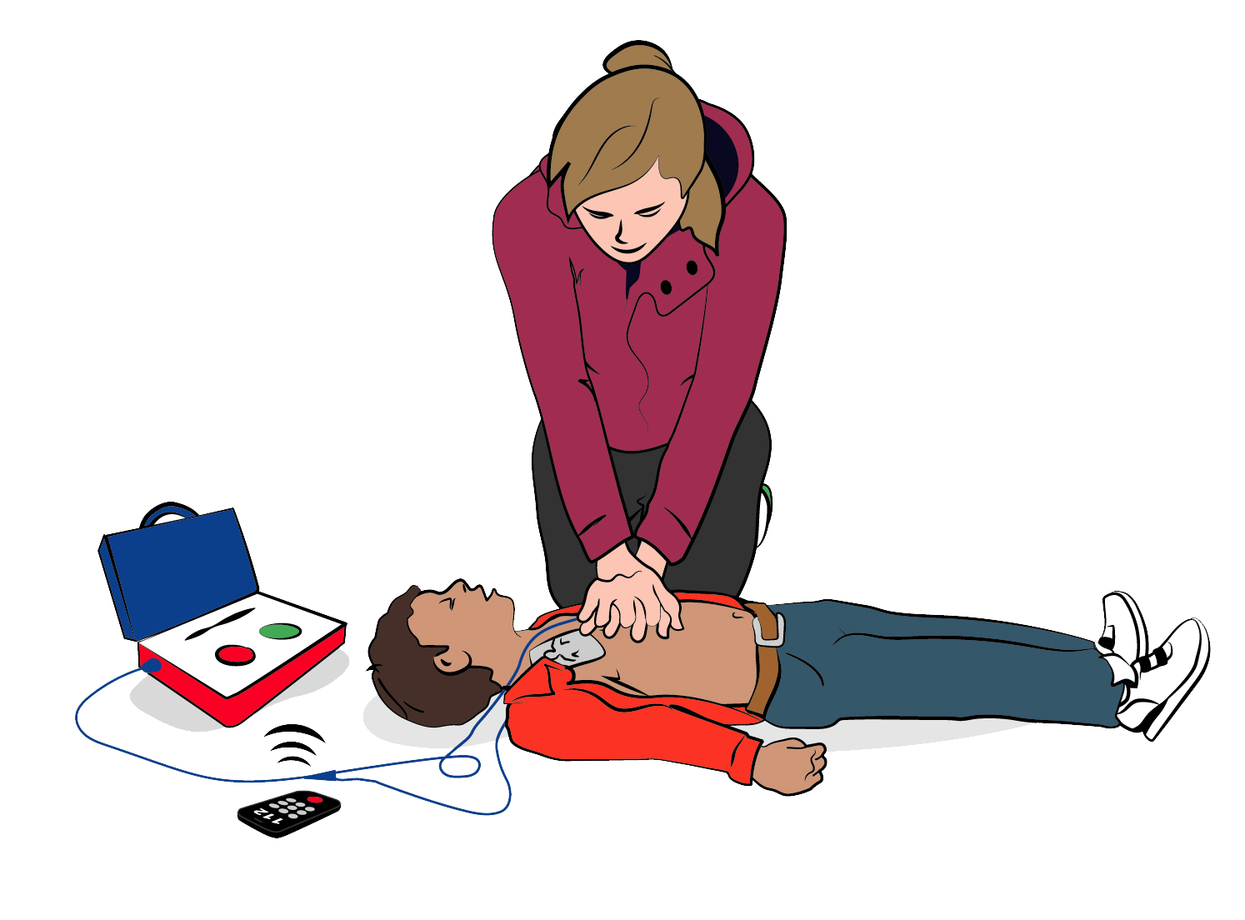
BIJ KINDEREN
Doe wat je hebt geleerd!
Diepte borstcompressies 1/3 van de borstkas

Slide 35
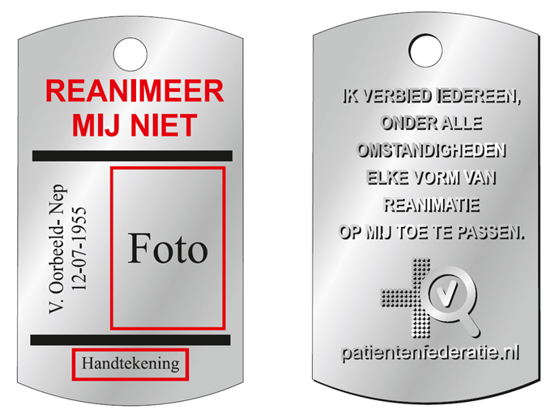
NIET REANIMEREN VERKLARING
Penning, tatoeage of wilsverklaring, in schrift en direct herleidbaar naar het slachtoffer

Slide 36
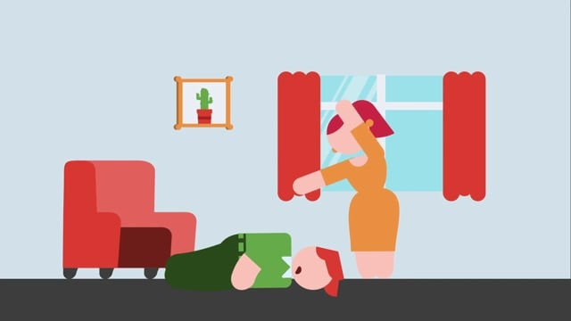
BURGERHULPVERLENING
Burgerhulpverleners meld u aan
AED eigenaren registreer uw AED

Slide 37
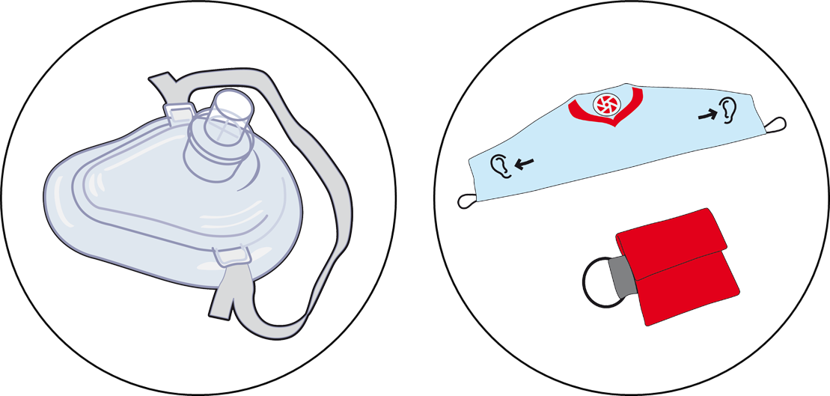
HULPMIDDELEN
Alleen gebruiken als de vaardigheid beheerst wordt

Slide 38
OPFRIS- EN AANVULLENDE CURSUSSEN
Basiscursus BLS
Opfris- en vervolg
Opfris- en vervolgtrainingen
Altijd opfrissen basisvaardigheden
Eventueel gevolgd door maatprogramma met
vervolg modules
Vast programma
basisvaardigheden
gestructureerd aanleren
Verdieping Burgerhulpverlener
Niet technische vaardigheden
Oefenen aanvullende vaardigheden
Beademingsmasker aanleren
Bijzondere Scenario’s

Slide 39
VRAGEN?

Slide 40
Slachtoffer reageert niet
Let op veiligheid
(laat) 112 bellen + AED
Open luchtweg
Ademhaling niet normaal
U maakt het verschil
30 borstcompressies
2 beademingen
Ga door 30:2
Activeer AED,
zodra deze er is

